Slide 1
MagicalRecord
封装数据持久化技术CoreData的第三方框架

Slide 2
Core Data特点
很好的将数据库表和字段封装成了对象和属性，表之间的关系封装成对象间的包含关系。
不需要编写任何SQL语句
通过使用相应的封装类（比如NSFetchRequest）实现更简单的性能管理机制
支持多线程操作
提供撤销重做、关系维护、懒加载数据、属性检查、数据库迁移等功能

Slide 3
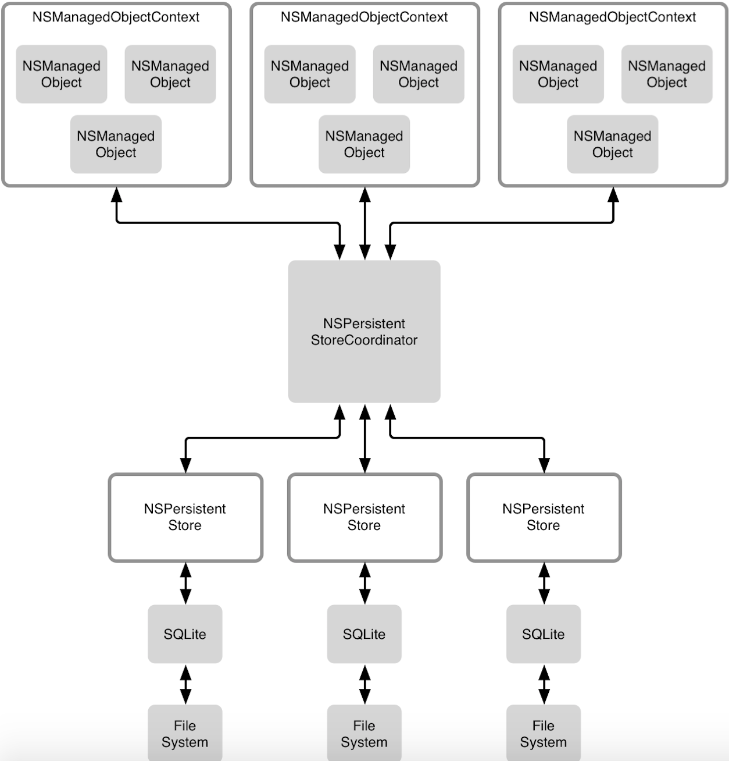
CoreData Stack

Slide 4
为什么封装CoreData？
相关类很多，且概念不容易理解
初始化代码多，增加了App Delegate的体积
多线程CoreData需要使用一定的策略来保证安全高效，这需要写相当繁琐的代码

Slide 5
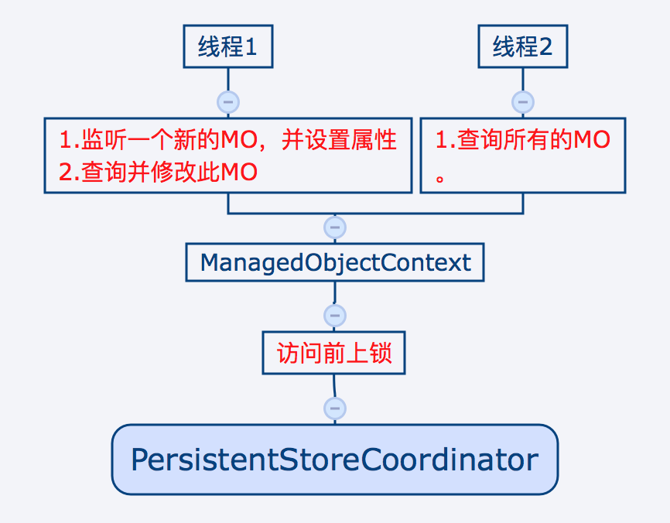
多线程CoreData为什么不安全？
对于ManagedObject以及ManagedObjectContext的访问都只能在对应的线程上进行，而不能跨越线程。

Slide 6
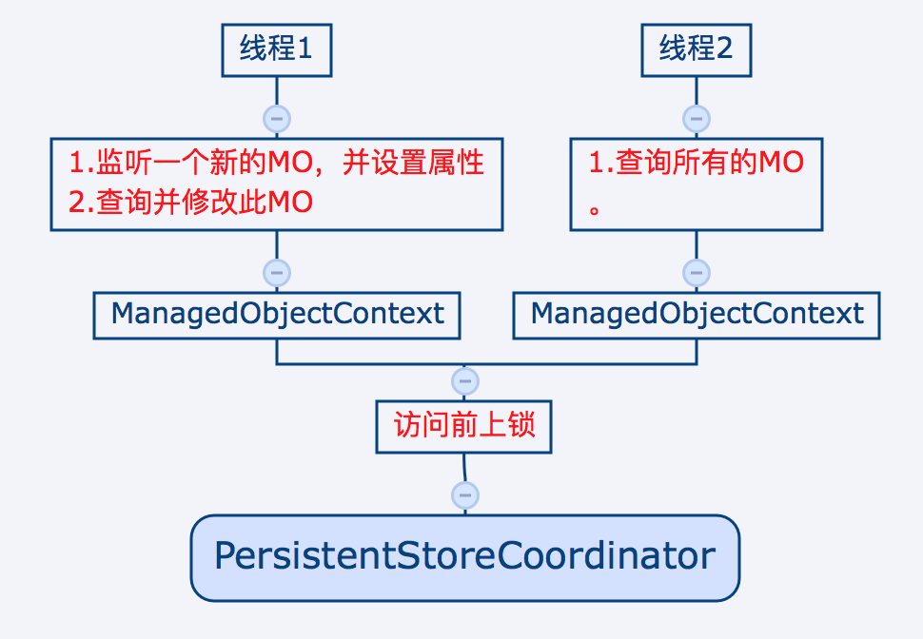
多线程CoreData
比较好的解决办法是：要让不同的线程使用不同的context进行操作，当一个线程的context发生变化后，利用notification来通知其他线程的Context，其他线程调用mergeChangesFromContextDidSaveNotification来合并变化

Slide 7
方案一：通知

Slide 8
方案二：父子关系

Slide 9
MagicalRecord处理多线程

Slide 11
轻量级数据迁移
1.简单的增加，删除一个字段
2.把一个必填字段改为可选字段
3.把可选字段改为必填字段（但一定要定义默认值）

